Slide 1
Prolieve Workshop
www.Prolieve.com
Notes:
Điều trị bằng nhiệt vi sóng qua niệu đạo (Transrethral Microwave Therapy- TUMT)
– Điều trị bằng nhiệt vi sóng dựa trên nguyên lý sử dụng bức xạ vi sóng phát ra từ một thiết bị an-ten đặt trong niệu đạo nhằm làm tăng nhiệt độ ở tuyến tiền liệt. Mô sẽ bị phá hủy khi nhiệt độ tăng lên trên ngưỡng gây độc tế bào (>45 độC).

Slide 2
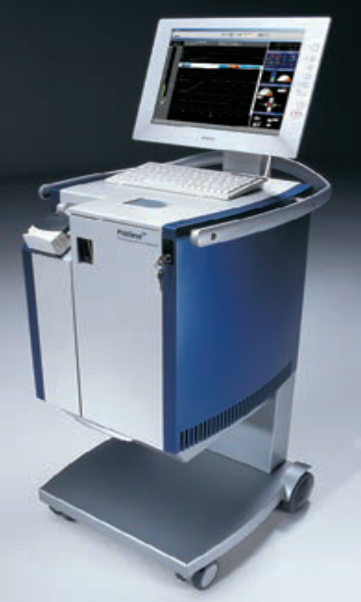
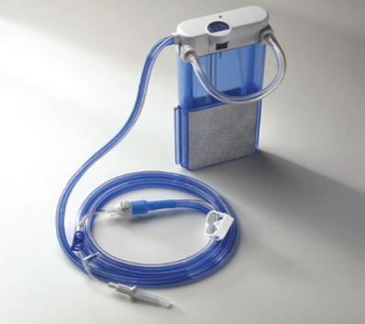
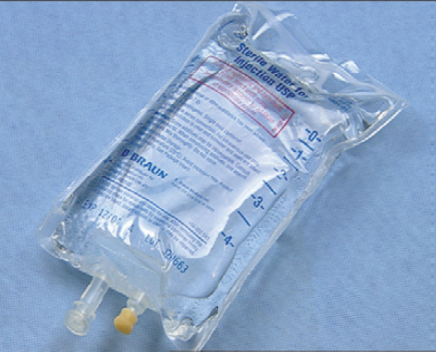
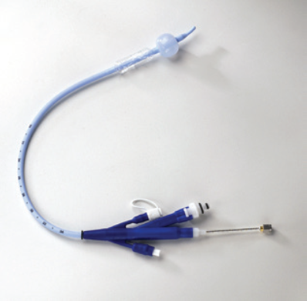
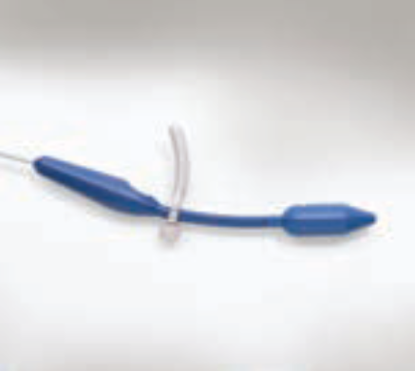
The Prolieve® System
.
.
Notes:
Điều trị bằng áp nhiệt. Điều trị bằng nhiệt dựa vào việc sử dụng nhiệt do vi sóng có bước sóng 915 - 1.296 MHz phát ra từ một anten đặt bên trong niệu đạo. Sự phá hủy mô do tình trạng hoại tử cầm máu gây nên bởi nhiệt ở vùng bị đông > 44ºC. Ưu điểm của phương pháp này là có thể điều trị cho bệnh nhân ngoại trú.

Slide 3
Prolieve® Thermodilatation™
Fast, Local Anesthetic Procedure
Over 100,000 Cases Performed in the U.S.
94% Post Treatment Catheter-Free Rate
Minimal Sexual Side Effects:
- 1% Erectile Dysfunction & Retrograde Ejaculation
in Prolieve® Pivotal Trial (2004)
More Effective than Finasteride in Pivotal Trial (2004)
Less Discomfort & Fewer Post Treatment Catheterization
than Urologix Targis (2007 & 2010)
Over US$100 Million invested in R&D, etc.

Slide 4
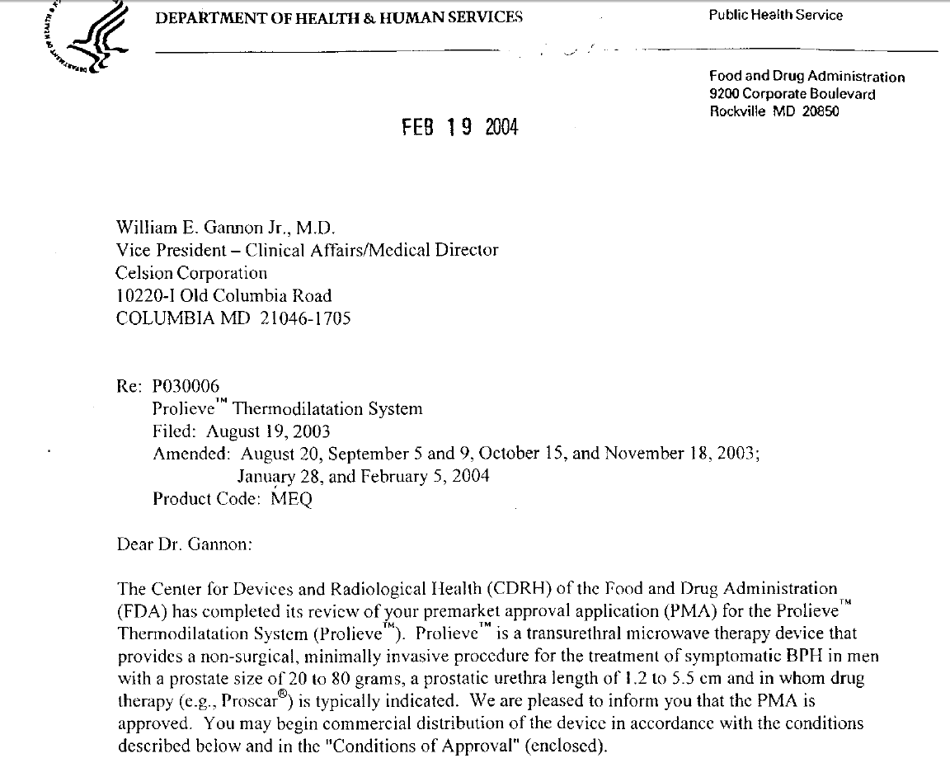
Prolieve obtained FDA – PMA Approval in Feb 2004

Slide 5
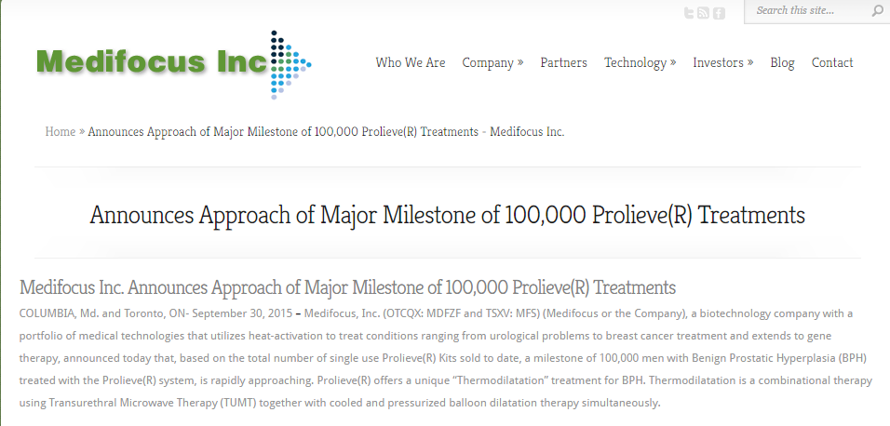
Performed 100,000 Treatments Sep 2015
Notes:
Thực hiện 100.000 điều trị đến tháng 9/2015

Slide 6
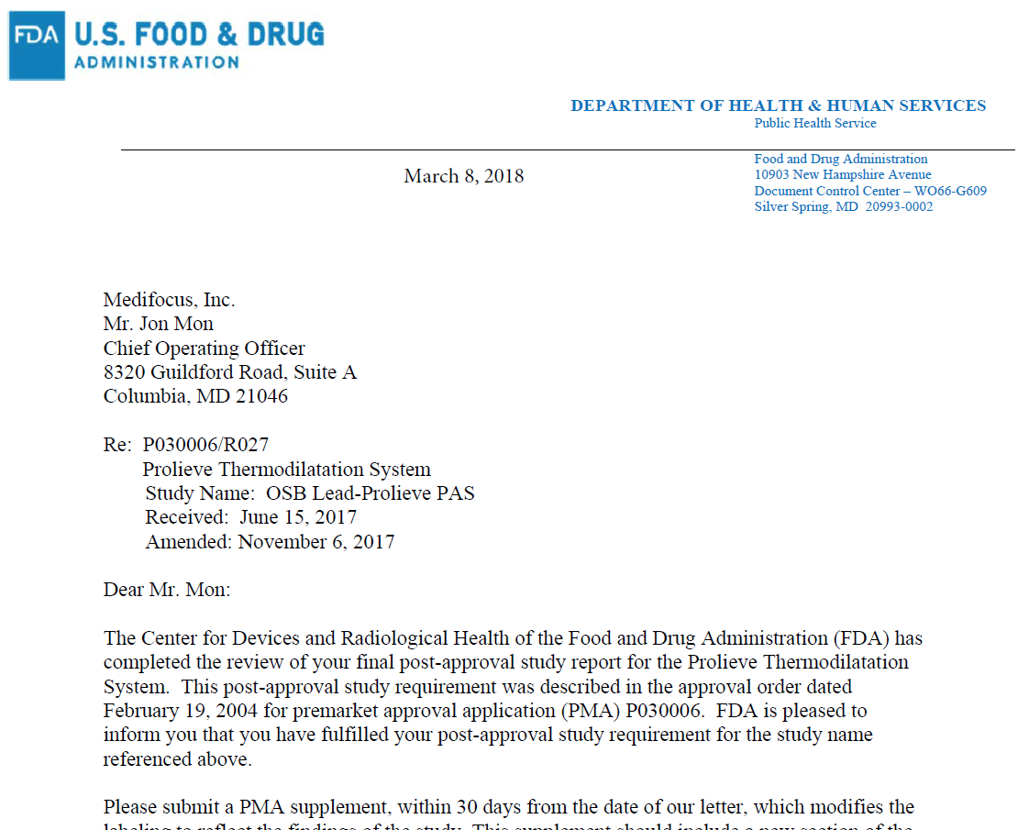
10-Year FDA Post Market Study of Prolieve
Treated Patients with 5-Year Follow-ups
Proven Safe & Effective !
Notes:
Nghiên cứu thị trường 10 năm của FDA với theo dõi 5 năm sau khi điều trị với Prolieve cho thấy tính an toàn và hiệu quả.

Slide 7
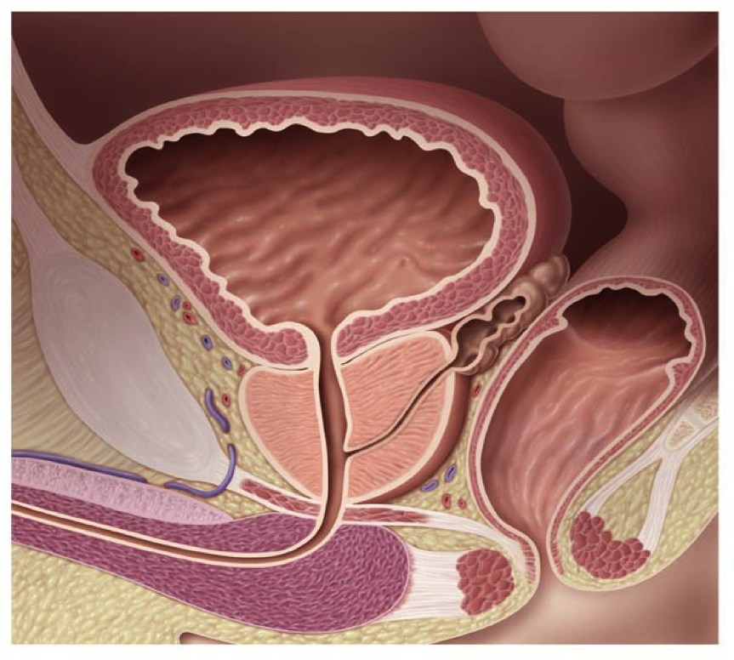
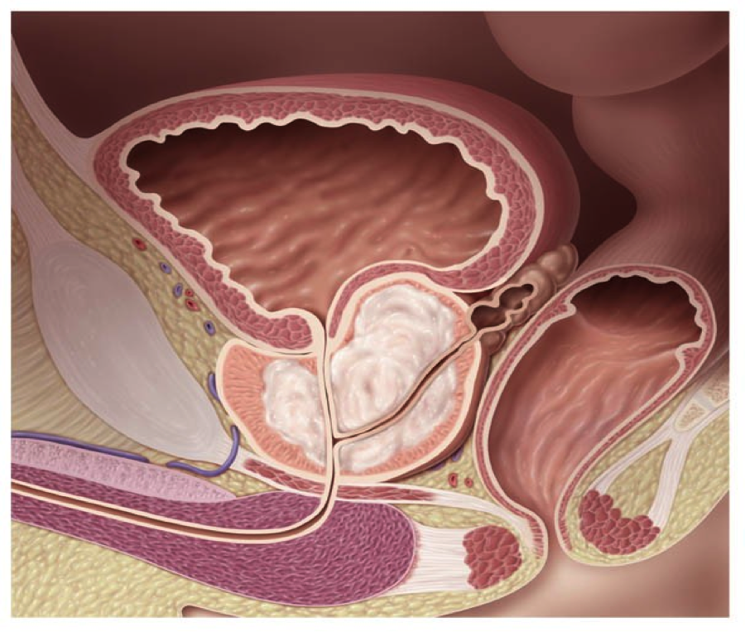
Prolieve® ThermodilatationTM Changes the History of BPH Progression
Notes:
https://vinmec-prod.s3.amazonaws.com/images/20190622_032010_311422_tuyen-tien-liet.max-800x800.jpg

Slide 8
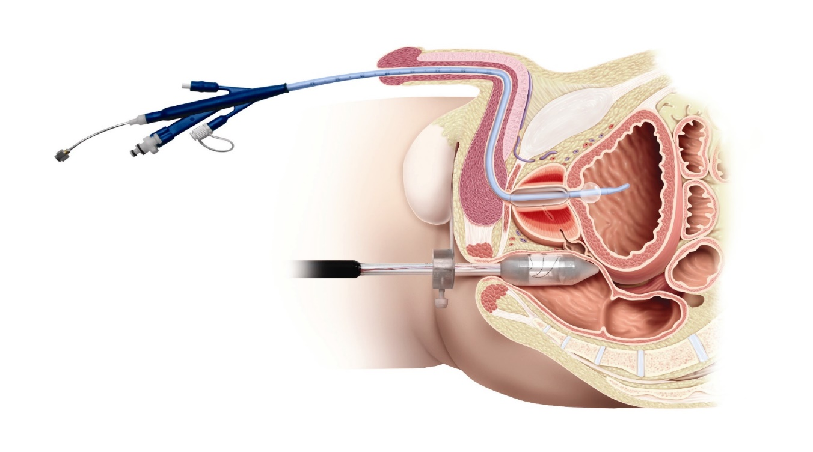
Prolieve® Thermodilatation™
Anchoring Balloon
Dilatation
Balloon
Rectal Temp
Monitor
Patent Urethra After Prolieve®
(Biological Stent WITHOUT Insertion of Foreign Bodies)
Constricted Urethra
Before Prolieve®
Balloon Dilatation reduces Heat Sink effect
ThermoDilatation™ employs Lower Heating Energy
Improves Patient Comfort & Fewer Catheterization
Prostate is not punctured to minimize Bleeding
Improved Coudé-Tip Catheter Design
Notes:
Balloon Dilatation làm giảm hiệu ứng tản nhiệt
ThermoDilatation ™ sử dụng năng lượng làm ấm thấp hơn
Cải thiện sự thoải mái của bệnh nhân & ít đặt ống thông hơn
Tuyến tiền liệt không bị thủng để giảm thiểu chảy máu
Cải tiến thiết kế ống thông Coudé-Tip

Slide 9
Prolieve® Thermodilatation™
Dilatation
Balloon
ThermoDilatation ™ & TUMT thế hệ thứ 3 duy nhất được cấp bằng sáng chế 46 Fr. Dilating Balloon
Anchoring Balloon
*
*
*
*A 1.2 cm Microwave Antenna is Positioned At the Base of the Prostate Gland
Rectal Temp
Monitor

Slide 10
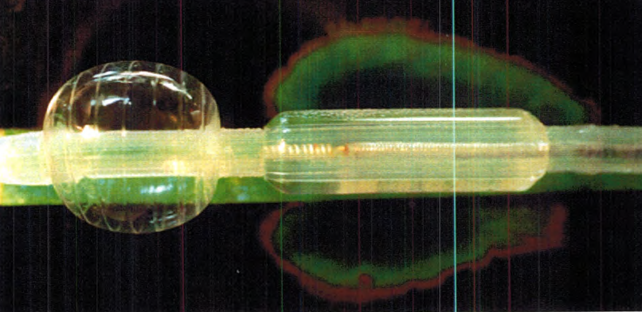
The Prolieve® Heating Pattern Conforms to the Shape of the Prostate Gland
Anchoring Balloon
Dilatation Balloon
*A 1.2 cm Microwave Antenna is Positioned at the Base of the Prostate Gland
Prolieve® Heating Pattern demonstrated on Liquid Crystal Sheets
Notes:
Mô hình sưởi ấm Prolieve® phù hợp với hình dạng của tuyến tiền liệt

Slide 11
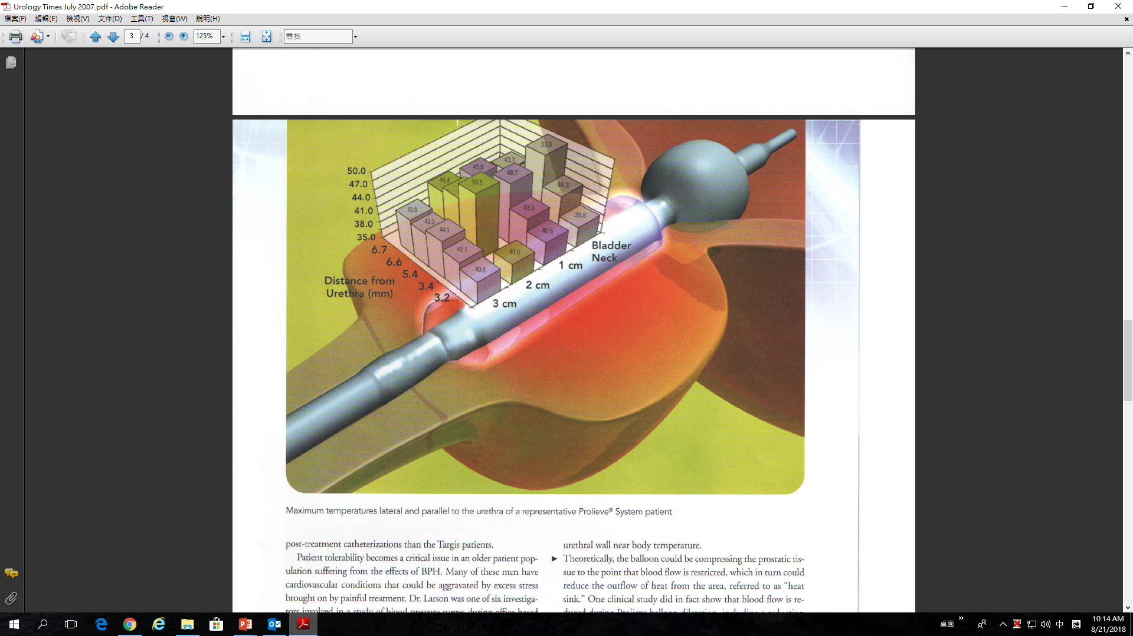
Prolieve®Thermal Energy Distribution
Maximum temperatures lateral & parallel to
the urethra of a representative patient
The 3.7 cm long dilatation balloon has been
shown to leave the prostatic urethra open,
which dampens the effect of immediate
prostatic swelling post-treatment
The balloon act to protect the urethra by
maintaining the urethra wall near body
temperature 39.8°C - 40.5°C, in addition to the
cooling stream of irrigation at 30-32°C
Accurately delivers heat energy to the
prostatic tissues and to reach the temperature
threshold for achieving therapeutic effect
44.1°C - 53°C
Urology Times. Office-Based Microwave Therapy:
A First Line Treatment for BPH Advanstar Communications Inc. July 2007
CENTRAL PROSTRATE
URETHRA

Slide 12
Ultrasound of Anchor Balloon

Slide 13
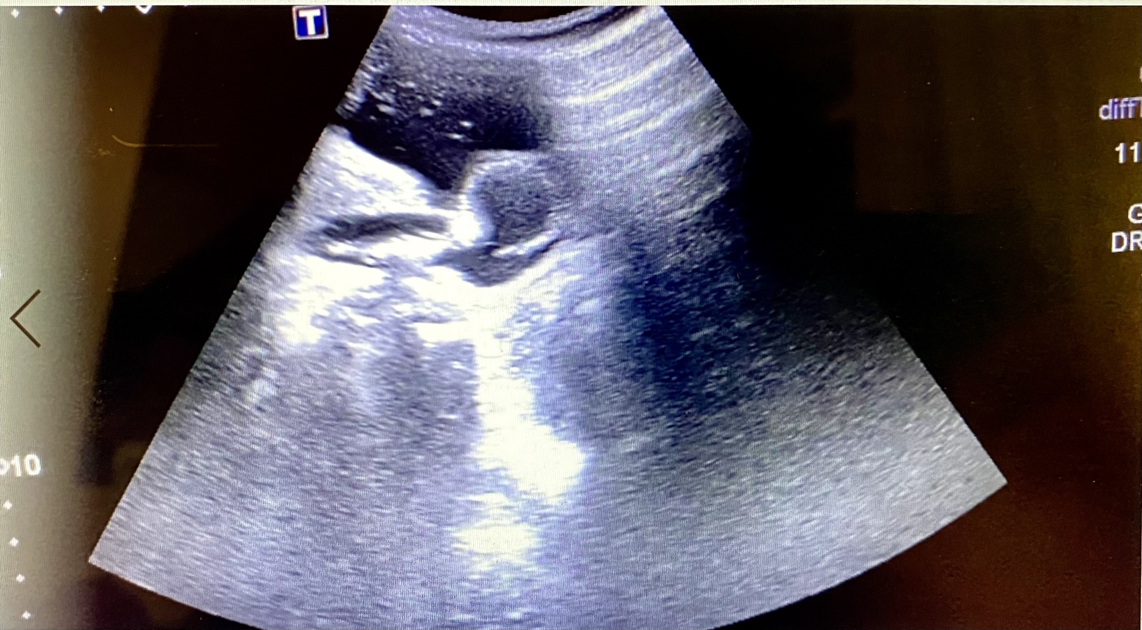
Ultrasound of Dilatation Balloon

Slide 14
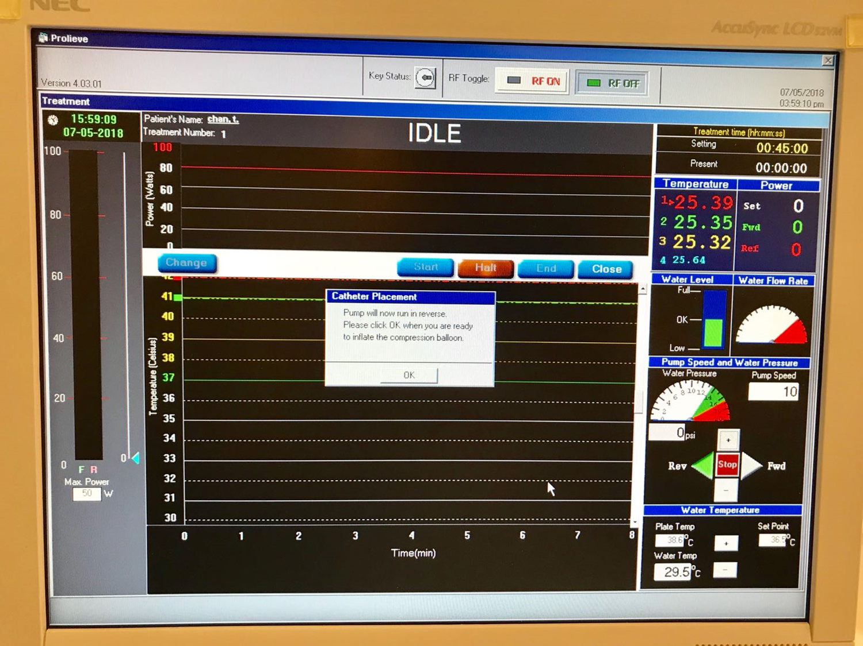

Slide 15
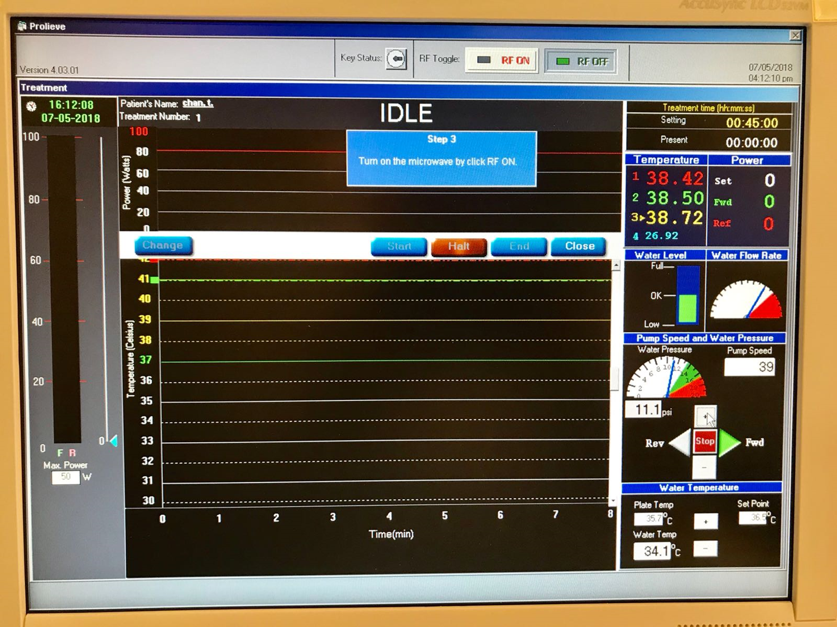

Slide 16
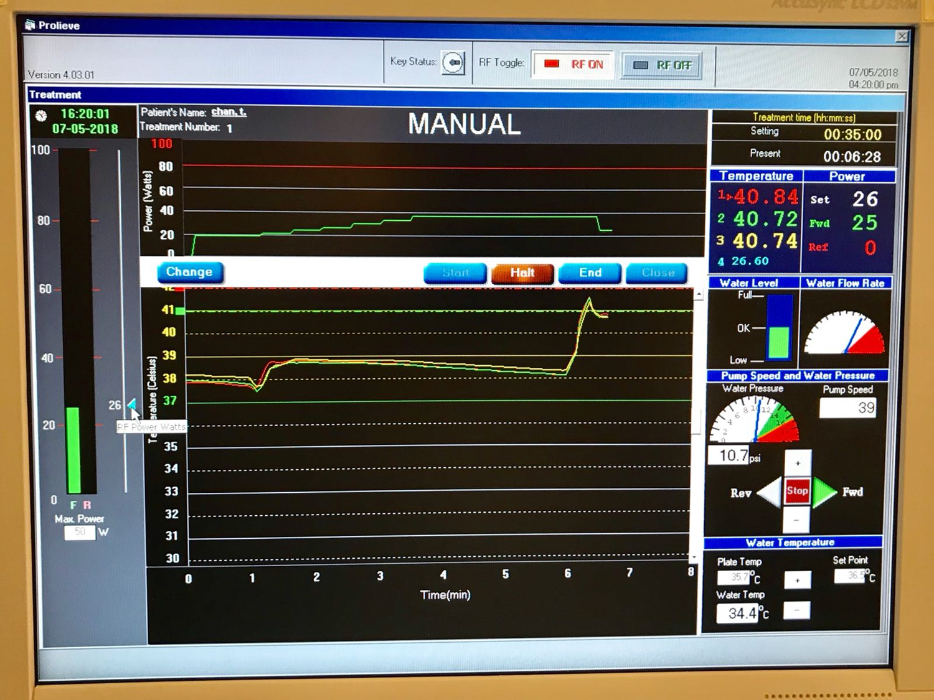

Slide 17
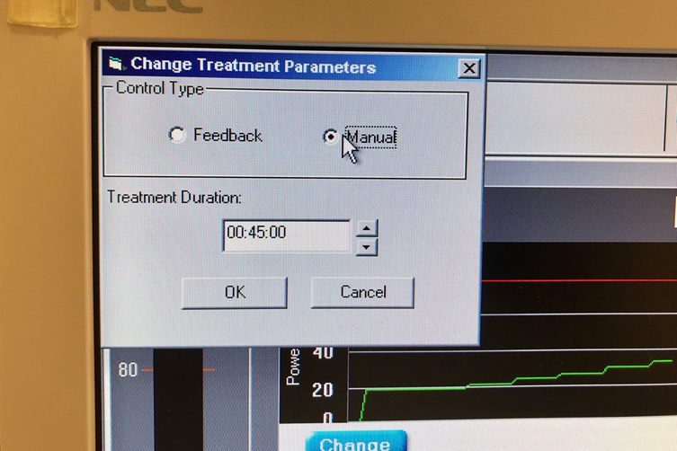

Slide 18
Uroflow Before/After Treatment

Slide 19
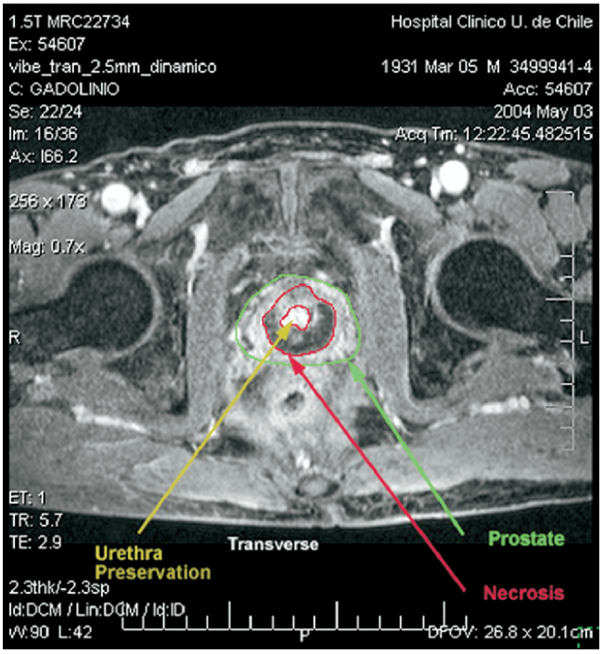
Prolieve® Thermal Mapping Study: MRI scan showed areas of necrosis & viable prostatic tissue
Heating pattern:
Average peak temperatures of 51.8°C
Average of 7mm away from prostatic urethra
Tissue necrosis was achieved in areas with sustained temperatures > 45°C
Temperatures were greater near the bladder neck and mid-gland than toward the prostatic apex
Lower temperatures were seen in the peri-urethral tissue which was preserved with viable tissue seen on MRI
Larson BT, et al. Interstitial temperature mapping during Prolieve TUMT
Urology. 2006; 68(6):1206-10.
Confidential - for Medifocus, Inc. use only

Slide 20
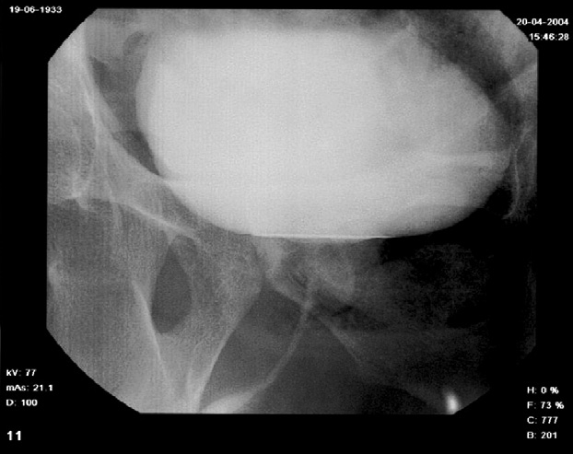
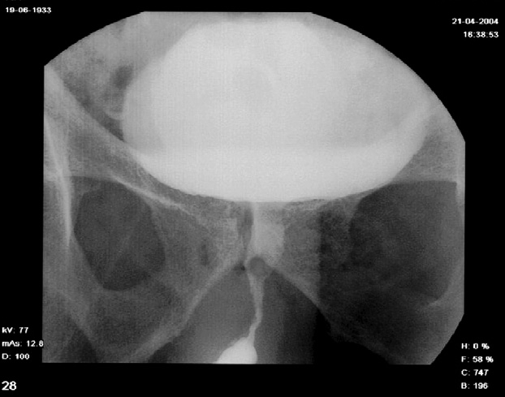
Prolieve® Thermodilatation™
Dilatation
Balloon
Rectal Temp
Monitor
PreOp
VCUG
“Biological Stent” postOp:
Wide Open Prostatic Urethra
Circulating water at 30 - 32°C to prevent urethral thermal injury
A Patented 46 FG dilatation balloon reduces intra-prostatic
blood flow & avoids heat sink effect
Effective thermal dose delivered at lower energy level translates
into better patient comfort during treatment
An immediate Biological Stent allows most patients to go home
WITHOUT a Catheter
Confidential - for Medifocus, Inc. use only

Slide 21
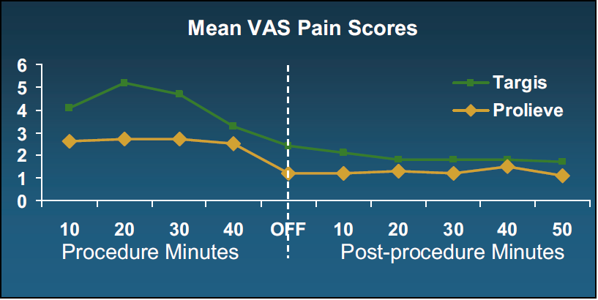
Prolieve® Head-To-Head Trial Against Urologix Targis® Better Tolerability during Treatment
Larson BT, et al. Interstitial temperature mapping during Prolieve TUMT
Urology. 2006; 68(6):1206-10.

Slide 22
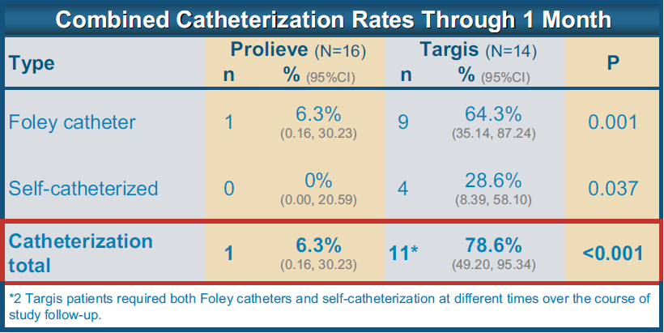
Patient Post Treatment Catheter-Free Rate: 94% of Prolieve® vs. 21% of Urologix Targis®
Shore ND et al.: A Controlled, Randomized, Head-to-Head Comparison of
Prolieve® vs. Targis® for BPH. J Endourology. 24(9): 1469-1475 (2010).
Notes:
Tỷ lệ bệnh nhân sau điều trị không dùng ống thông: 94% của Prolieve® so với 21% của Urologix Targis®

Slide 23

Prolieve® Thermodilatation™ 120-Month Post Market Study
Objective: To evaluate the long-term safety and effectiveness of Prolieve®
in treating BPH with 5-Year Follow-Ups
Patient Characteristics:
Mean Age = 65.01 (±8.75)
Mean Prostate Size = 41.45 grams (Range = 19 to 80 grams)
Prostatic Urethra Length between 1.2 and 5.5 cm
Peak urine flow rate ˂12ml/sec on voided volume of >125ml
AUA symptom score ≥9
Exclusion Criteria: Obstructive Median Lobe of the prostate with a
“Ball-Valve” Configuration were excluded among other Criteria
Confidential - for Medifocus, Inc. use only
Notes:
Mục tiêu: để đánh giá tính an toàn và hiệu quả của Prolieve trong điều trị BPH với 5 năm theo dõi.
Đặc điểm bệnh nhân:
Tuổi trung bình: 65.01 (± 8,75)
Kích thước tuyến tiền liệt trung bình = 41,45 gam (Phạm vi = 19 đến 80 gam)
Chiều dài niệu đạo tuyến tiền liệt từ 1,2 đến 5,5 cm
Tốc độ dòng nước tiểu cao nhất ˂12ml / giây trên thể tích vô hiệu> 125ml
Điểm triệu chứng AUA ≥9
Tiêu chí loại trừ: Thùy trung tuyến bị tắc nghẽn của tuyến tiền liệt có cấu hình "Van bi" đã bị loại trừ trong số các Tiêu chí khác

Slide 24
Catheter-Free Rate: 85% of Patients Did Not Require Catheterization after Prolieve®
N=220
Notes:
Tỉ lệ không cần dùng ống thông: 85% bênh nhân không cần ống thông sau khi sử dụng Prolieve

Slide 25
Significant Change from Baseline in AUA Symptom Score
*
*
*
*
*
*
*
*
*
*
*
*
*
* Statistically significant change from Baseline (p<0.001)

Slide 26
Significant Change from Baseline in QOL Scores
*
* Statistically significant change from Baseline (p<0.05)

Slide 27
No Change from Baseline in Serum PSA
P<0.001
P=0.467
P=0.147
P=0.238
P=0.200
P=0.468
P=0.705
* No Statistically significant changes from Baseline (p>0.05)

Slide 28
Significant Change in Peak Flow Rate (Qmax)
* Statistically significant change from Baseline (p<0.05)

Slide 29
Significant Change in Peak Flow Rate (Qmax)
* Statistically significant change from Baseline (p<0.05)

Slide 30
Conclusion
Fast, Local Anesthetic Procedure
Over 100,000 Cases Performed in the U.S.
85% Post-Treatment Catheter-Free Rate (94% in Another Prolieve® Trial)
Minimal Sexual Side Effects
Erectile Dysfunction: 2.0 per 100 person-years
Retrograde Ejaculation: 1.8 per 100 person-years
(1% ED & RE in Prolieve® Pivotal Trial)
Improvement of Mean AUA Symptom Score
Baseline = 20.12 vs. Year 5 = 12.86

Slide 31
Conclusion (Cont’d)
Improvement of Peak Flow Rate
Baseline = 8.55 mL/sec vs. Year 5 = 13.04 mL/sec
Improvement of Quality of Life Score by 25%
Baseline = 22 vs. Year 5 = 16.5
Stabilization of Serum PSA
Baseline = 2.23 ng/dL vs. Year 5 = 2.44 ng/dL
Stabilization of BPH Symptoms
78% reported No Progression at Year 5

Slide 32
Take Home Messages
If Left Untreated, many men with Symptomatic BPH will risk
- Progression of LUTS; - Diminished Qmax & QOL
- Rise in PSA; - Increase in Prostate Volume
The Side Effects of Surgery or Drug Therapy can be Significant
In this Longitudinal Study, Prolieve® ThermoDilatation™ is shown to
Lower these Risks & Change the Natural History of BPH Progression
Prolieve® is a Proven Safe & Effective Treatment Option
For Symptomatic BPH patients .

Slide 33
Thank you !

